Slide 1



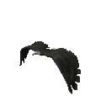


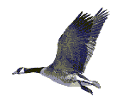





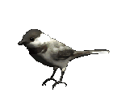
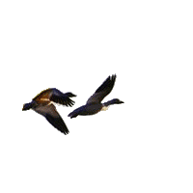





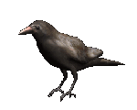

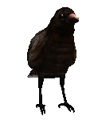

Игра «Знатоки птиц».

Slide 2
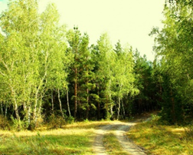
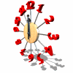
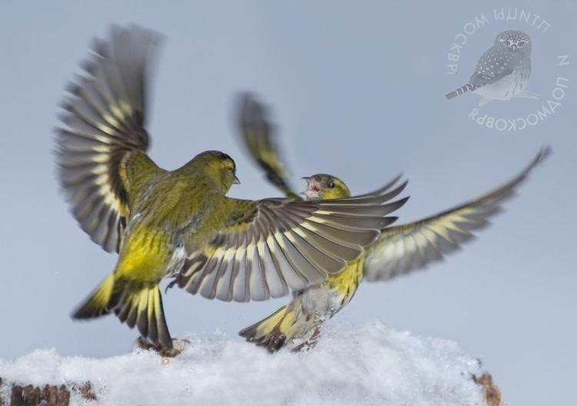
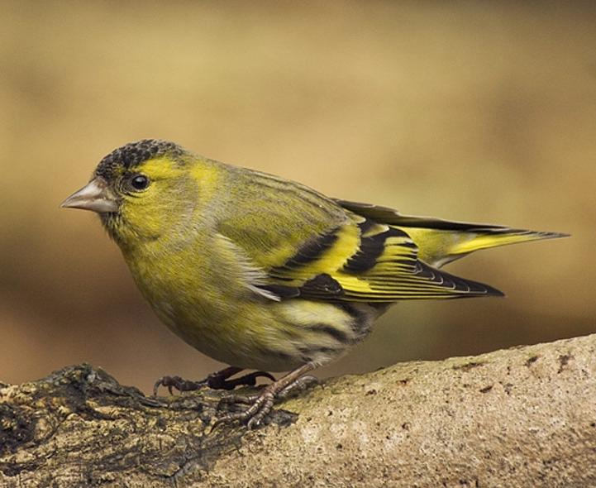

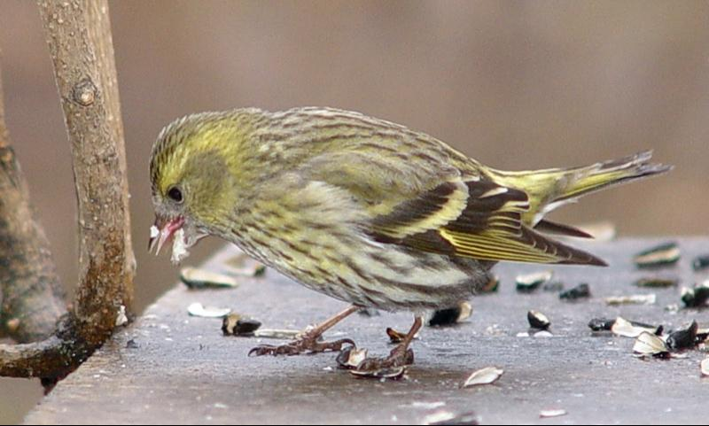

Нередко, их содержат в домашних условиях, они дружелюбны, непривередливы к условиям проживания. Яркая окраска и приятное щебетание этих певчих пташек радует хозяев почти круглый год. Название птицы на слуху у многих с детства, благодаря шуточной песенке: «……….., где ты был?», хотя, как выглядит он и какие у него нравы на самом деле, знают не
Чиж

Slide 3
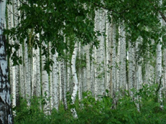
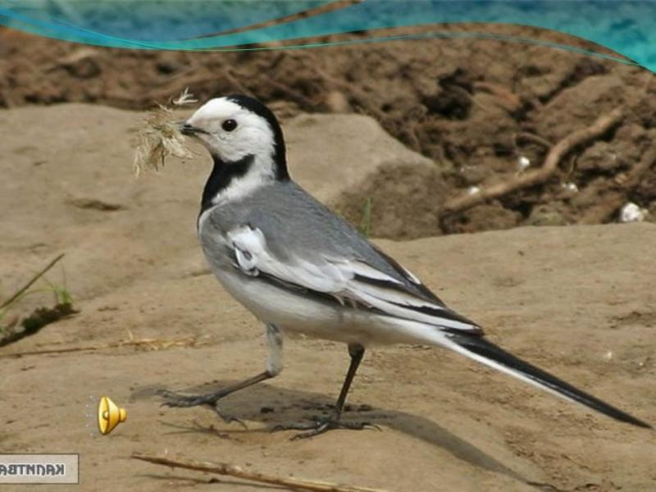
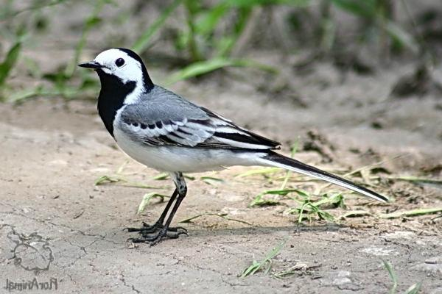
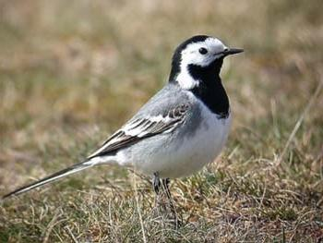
Трясогузка
Согласно примете, если на вашем доме живет эта птица , то это принесет удачу. Можно с умилением наблюдать как она невдалеке от водоемов бегает на длинных и тонких лапках и трясет своим хвостиком в поисках насекомых. Если вдруг заметит приближение человека, начинает щебетать и быстро улетает. Хвост пернатого постоянно двигается как во время движения, так и при остановке. Отсюда и название – ……………., т. е. трясет гузкой (старинное название задней части животного, птицы и человека).

Slide 4
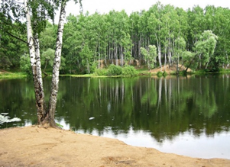
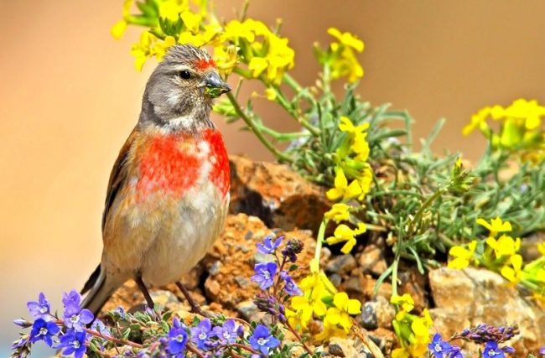
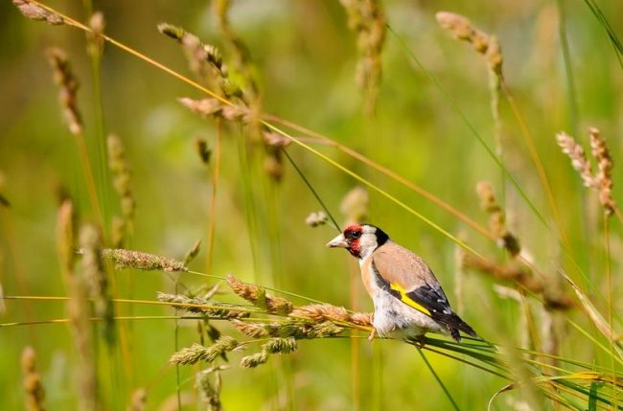
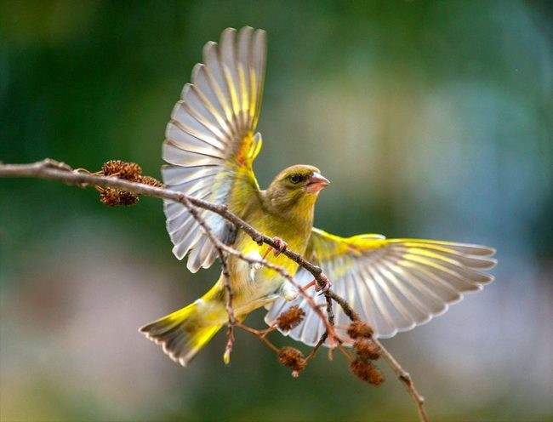
Веселого и сообразительного его любят не только за пение и яркое оперение. Эта птичка поддается дрессировке, ее можно научить носить водичку в ведре, зачерпывая ее из поилки, или вытаскивать счастливый билетик из ящичка. Им нравятся сады, лиственные рощи, редколесье. Перелет на зимовку в теплые края для птиц не принципиален. Хотя некоторые из них отправляются на юг, большая их часть обычно остается на насиженных. Песня его полна разнообразных звуков. Главной ее характеристикой является задор и веселье. Кажется, что именно для поднятия настроения и была придумана эта птица. Фото и описание этого непоседы никого не оставляют равнодушными, и уж тем более его пение.
Щегол

Slide 5
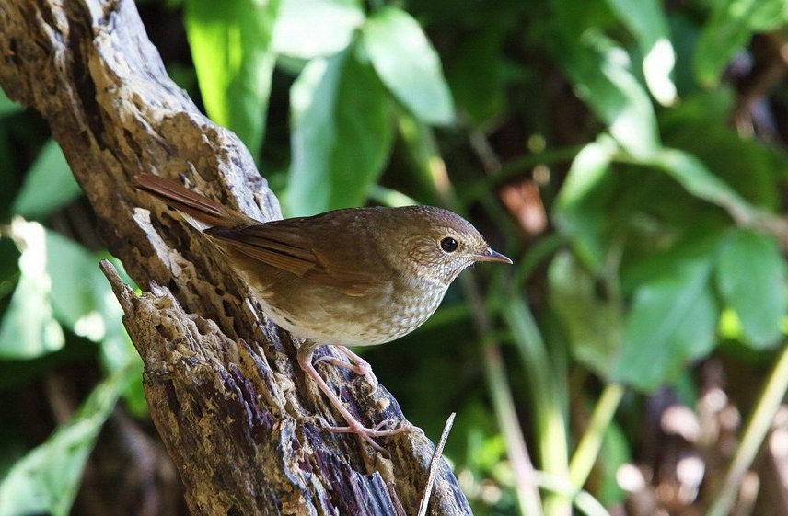
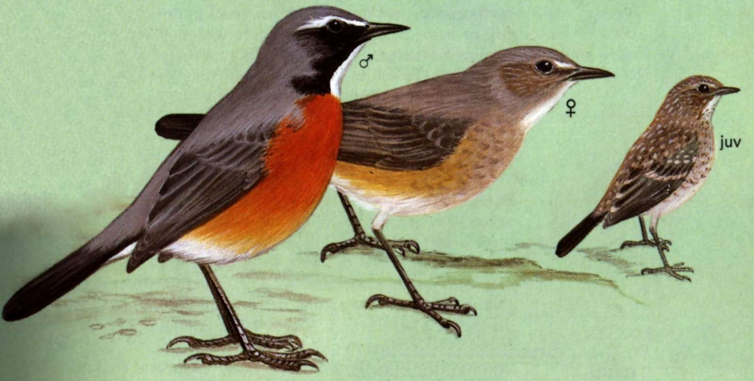
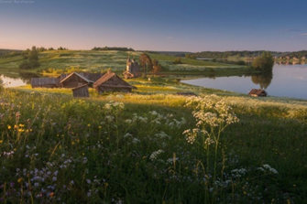
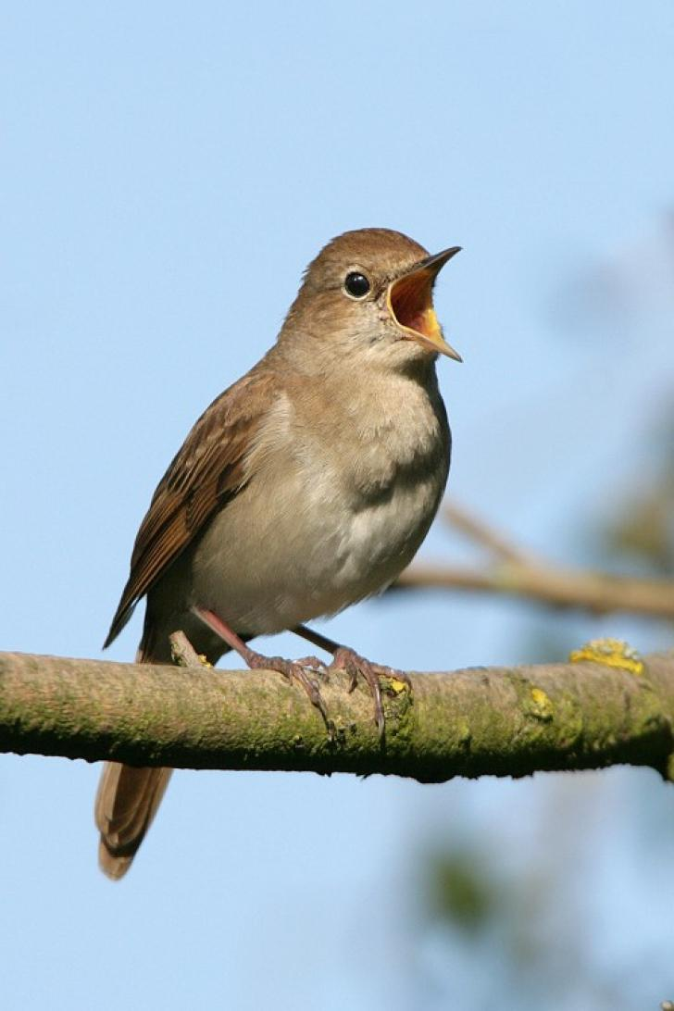
Кто не знает, что лучше всех на земле поет эта птица. Ее относят к семейству дроздовых птиц. Половой диморфизм у этих пернатых не выражен. Птичка стройная, в размере чуть больше воробья. В окраске превалируют рыжевато-оливково-серые тона, чуть ярче на груди, а брюшко охристо-пестрое. Глаза большие темные, как бусины. Хвост держит прямо, а когда садится на веточку, то поочередно поднимает и опускает его. В природе есть 2 вида: обыкновенный или восточный и южный. Начинают петь спустя несколько дней по прилету из дальних стран, где проходила их зимовка. Песнопевцы поют днем и ночью в первые несколько недель, а позже – на протяжении всей ночи от зари до зари. Знаменитые песни очень самобытные, они богаты свистящими, щелкающими и рокочущими звуками.
Соловей

Slide 6
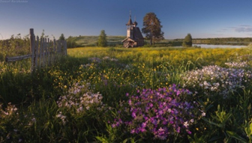
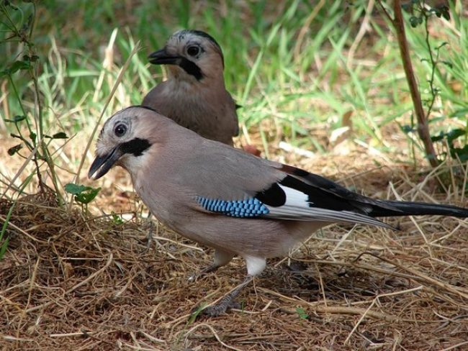
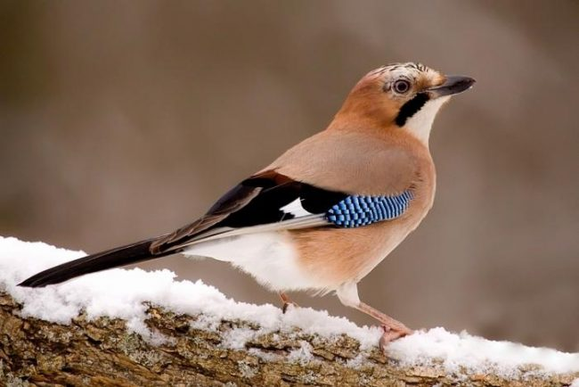
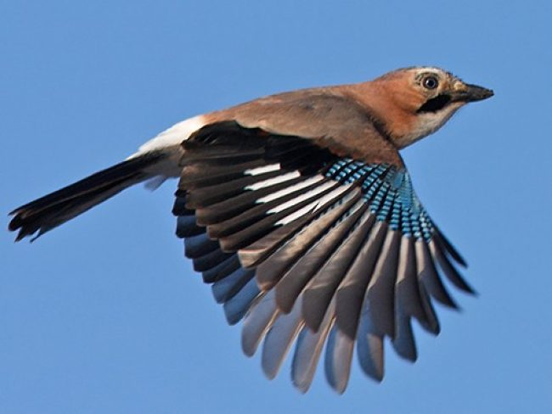
Это небольшая по размерам птичка с весьма необычным поведением. Сделать ее фото в диких условиях практически невозможно, так как она очень осторожна и предпочитает скрываться в средних и верхних ярусах деревьев. Ее песня удивительна – сойка то мяукает подобно котенку, то переходит на козье блеянье, а почувствовав приближение опасности, начинает издавать резкие крики. «РРахх – ррахх – ррахх» - так она предупреждает всех лесных обитателей о надвигающейся угрозе. Сойка по размерам в два раза больше скворца, имеет яркую окраску. При взгляде на нее, создается впечатление, что здесь поработал опытный художник – зеркальце крыльев украшено голубыми перышками, с четкими черными полосками, возле клюва небрежная черная клякса, а на макушке серо-белые размытые узоры. Ее привлекает практически все – она обращает внимание на малейший шорох; ни одно движение или шевеление в лесу не останется незамеченным. При этом, она всегда старается сохранять предельную осторожность, особенно в период гнездования. На стайный образ жизни сойка переходит только после того, как птенцы покинут родной «дом».
Сойка

Slide 7
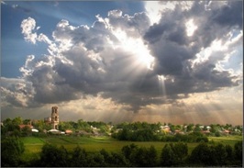
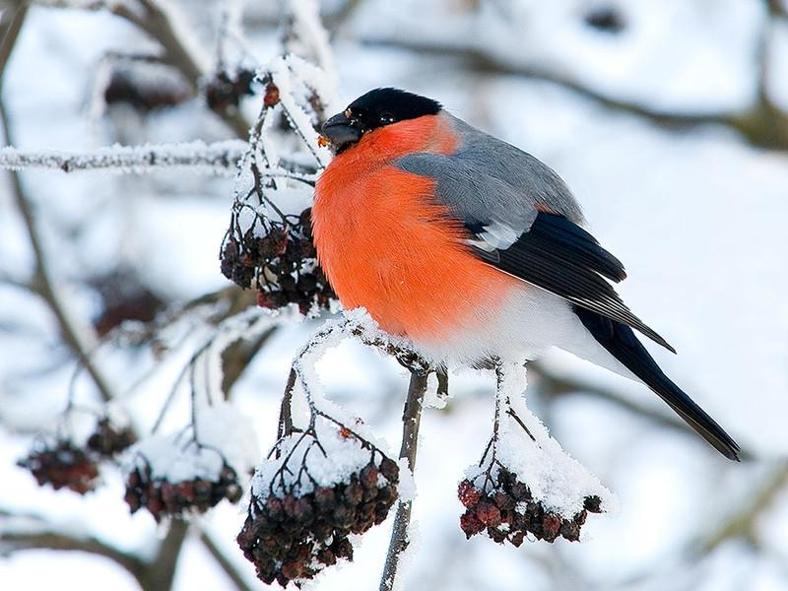
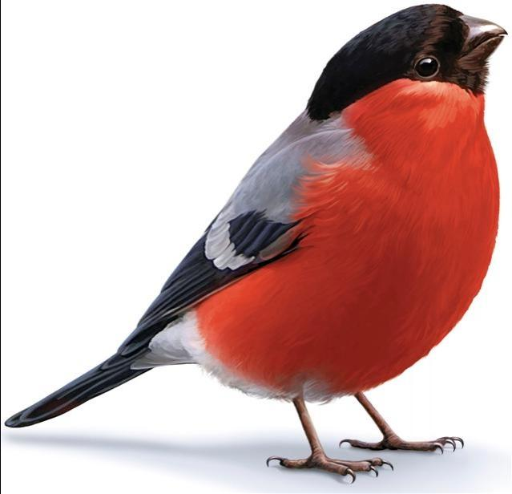
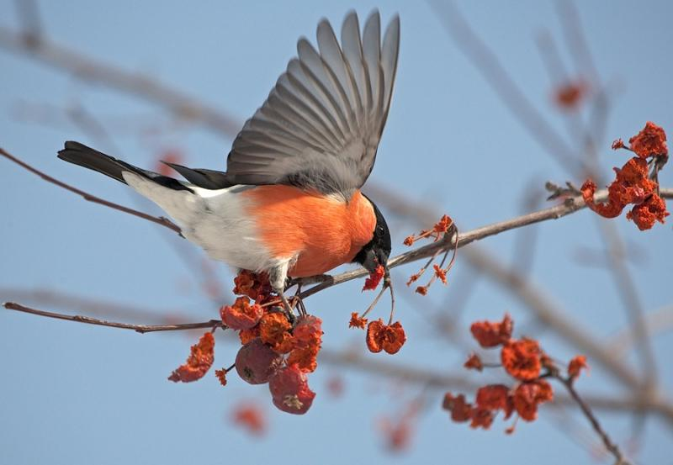
Снигирь
На латыни название птицы означает "огненный". Свое русское имя она получил от тюркского слова "сниг", что значит "красногрудый". А современное название обрели благодаря примете: яркие птицы с красно-розовым брюшком становятся особенно заметными со скорым наступлением холодов. Размерами чуть больше воробья и отличается плотным телосложением. Длина тела взрослой птицы составляет 18 см, при массе не более 34 г. Размах крыльев снегиря — 23-30 см. Летом заметить сложно, птицы предпочитают жить в густых лесах и редколесьях. Зато зимой птички хорошо различимы на фоне снега и голых ветвей деревьев. Ареал проходит по всем европейским странам

Slide 8
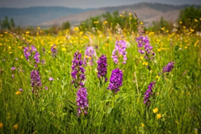
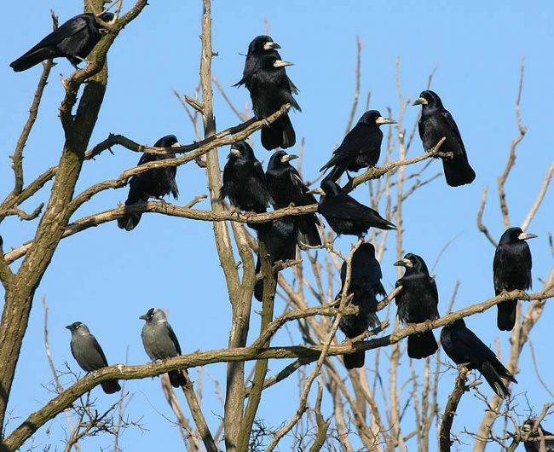
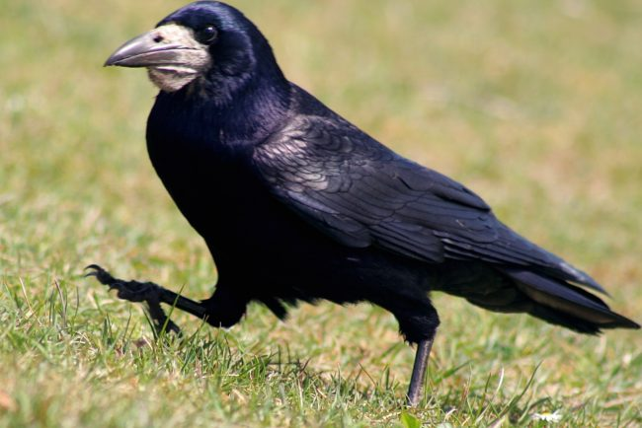
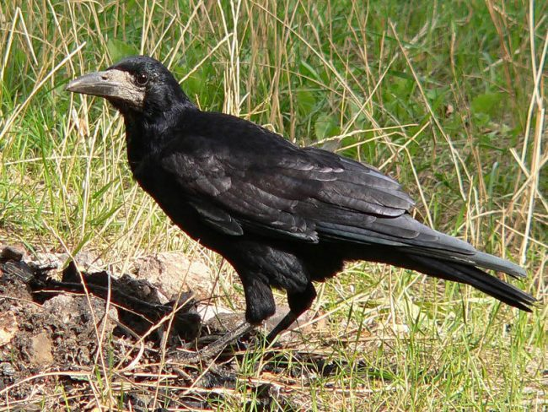
Очень красивая, статная и умная птица. По размеру он соответствует сапсану. Птица вольная, однако жить предпочитает в колониях, что его сильно отличает от многих других родственных.
В северных регионах птица ведет перелетный образ жизни, поэтому издавна ее появление привыкли связывать с наступлением весеннего тепла. Именно это явление изображено на известной картине Саврасова. Если вы внимательно рассмотрите фото птицы, то увидите незначительные отличия от вороны, причем не только в окраске. Основные приметы птицы: большой клюв без оперения у основания, «штанишки» из перьев на ногах, черная с металлическим отблеском окраска. Очень любит ходить по свежей пашне, склевывая различных насекомых. Кстати, благодаря именно этой повадке, считают отменным помощником земледельцев: стая способна в считанные минуты расправиться с огромным количеством личинок майского хруща – одних из самых опасных вредителей.
Грач

Slide 9
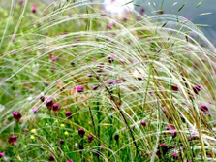
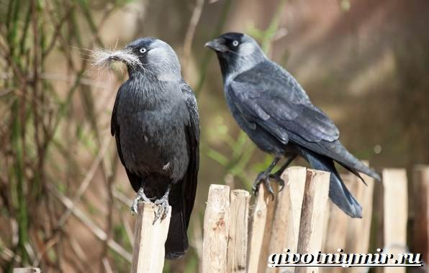
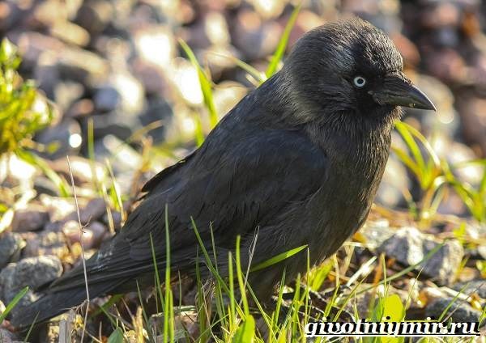
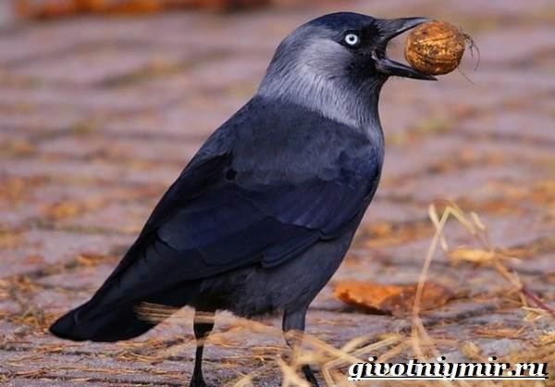
Если птица залетела в окно, это символизирует появление сплетен вокруг вас или членов вашей семьи. Птица имеет маленькие размеры, от 30 до 35 см, весит около 250 г.
Укороченные крылья в размахе могут достигать 60–70 см. Птица имеет короткий тонкий клюв и маленький, узкий, ровно обрезанный хвост.
Пернатое имеет плотное оперение черного цвета. Шею птицы украшает ошейник серого цвета. Хвостик, крылья и верх головы сине-пурпурного цвета с металлическим оттенком. На сегодня насчитывается до восьми миллионов пар. Они селятся в зависимости от наличия мест для гнездовки и подальше от врагов. Гнездятся недалеко от людей.
Так легче обеспечивать пропитание. Основные места гнездования – всевозможные здания. Близость человека связана с большим количеством блестящих предметов, к которым пернатые клептоманки небезразличны.
Птицы также населяют лиственные леса, обрывы у рек, горные местности. Гнезда располагаются в дуплах деревьев, норах, трещинах в скалах и даже в пустотах между камней. Иногда заселяют брошенные гнезда других пернатых, лишь бы размеры подошли.
Галка

Slide 10
Повелось так с самой древности:
Эти птицы – символ верности.
В отраженье своё глядя,
Вот скользят по водной глади,
Восхищая всех людей,
Двое белых …
Синяя косынка, темненькая спинка.
Маленькая птичка
Звать её ...
1
2
СИНИЧКА
ЛЕБЕДЕЙ
Важно по двору ходил
с острым клювом крокодил,
Головой весь день мотал,
что-то громко бормотал.
Только это, верно, был
никакой не крокодил,
а индюшек лучший друг.
Угадайте - кто?..
По лужку он важно бродит,
Из воды сухим выходит,
Носит красные ботинки,
Дарит мягкие перинки.
4
3
ИНДЮК
ГУСЬ

Slide 11
Чернокрылый,
Красногрудый
И зимой найдет приют:
Не боится он простуды
- С первым снегом
Тут как тут!
В своей короне красной
Он ходит, как король.
Его ты ежечасно
Выслушивать изволь:
- Я тут! Я начеку-у-у!
Я всех вас допеку-у-у!
Уснули дети. Свет потух.
Молчи, горластенький ...
1
2
СНЕГИРЬ
ПЕТУХ
Не дровосек, не плотник,
А первый в лесу работник.
Угадайте, что за птица
Света яркого боится,
Клюв крючком, глаз пятачк
4
ДЯТЕЛ
СОВА
3

Slide 12
Непоседа пестрая,
Птица длиннохвостая,
Птица говорливая,
Самая болтливая.
1
На скале он строит дом.
Разве жить не страшно в нем?
Хоть кругом и красота,
но такая высота!
Нет, хозяин не боится
со скалы крутой скатиться -
два могучие крыла
у хозяина ...
СОРОКА
2
Гнездо свое он в поле вьет,
Где тянутся растения.
Его и песни и полёт
Вошли в стихотворения!
Хочет - прямо полетит,
Хочет - в воздухе висит,
Камнем падает с высот
И в полях поёт, поёт.
3
ОРЛА
ЖАВОРОНОК

Slide 13
Гнездо под крышей - ловко строит,
Птенцов своих постоянно выводит,
Перед дождем очень низко летает,
Эту птичку, каждый ребенок знает,
За ней мы любим, наблюдать,
Эту птичку … звать.
2
На песочке у реки,
Словно снежные комки,
Что за птица, угадай-ка!
Догадаться просто – ...
ЛАСТОЧКА
ЧАЙКА
1
О потомстве все хлопочут,
Ну а эта мать не хочет!
Прыгнула с высокой ветки
И яйцо – в гнездо соседки!
Вновь кукует на опушке
Непутёвая …
3
Ночью в рощах и лесах
Уханье наводит страх,
Страшен дикий крик и силен,
Так кричит огромный ...
4
КУКУШКА
ФИЛИН

Slide 14
Воздух режут без усилья,
Как серпы кривые крылья.
Промелькнет – не разглядишь,
Так летает только ...
Это старый наш знакомый:
Он живёт на крыше дома -
Длинноногий, длинноносый,
Длинношеий, безголосый.
Он летает на охоту
За лягушками к болоту.
1
СТРИЖ
АИСТ
2
На шесте весёлый дом
С круглым маленьким окном.
Чтоб уснули дети,
Дом качает ветер.
На крыльце поёт отец -
Он и лётчик, и певец.
Изумительный певец!
До чего же молодец!
Восторгается народ:
– Прямо за душу берёт!
Как поёт среди ветвей
Голосистый …
4
3
СКВОРЕЦ
СОЛОВЕЙ

Slide 15



Используемые источники.
http://kot-pes.com/chizh-ptica-foto - фото чижа,текст.
https://givotniymir.ru/tryasoguzka-ptica-obra -фото трясогузки,текст.
http://kot-pes.com/shhegol-foto-pticy-vosxishhaet-zvonkim-peniem-shhegolyaet-yarkim-opereniem/--фото,текст щегол
http://animalreader.ru/ptitsa-solovey-foto-prirodnogo-pevtsa.html - фото,текст соловей.
http://kot-pes.com/sojka-foto/ -фото,текст сойка.
http://komotoz.ru/photo/zhivotnye/snegir.php - фото,текст снигирь,ворона,скворец,иволга
http://kot-pes.com/sviristel-foto-ptica/ - фото ,текст свиристель.
http://animalsfoto.com/kak-vyiglyadit-ptiytsa-popolzenym-foto.htm-фото поползень.
http://zoolog.guru/pticy/volnye-pticy/kak-vyglyadit-popolzen-opisanie-pticy-foto.htm - текст поползень.
http://animalsfoto.com/ivolga-ptiytsa-foto.html -фото,текст иволги и серой вороны.
https://givotniymir.ru/zelenushka-ptica-obraz-zhizni-i-sreda-obitaniya-pticy-zelenushki/ - фото,текст зеленушка.
http://animalreader.ru/interesnoe-o-zaryankah-vidyi-foto-opisanie.html - фото,текст зарянки.
http://animalsfoto.com/kak-vyiglyadit-ptiytsa-javoronok-foto.html#6 – фото жаворонок,дятел
http://webmandry.com/ptitsa-zhavoronok - текст
http://webmandry.com/ptitsa-vorona-opisanie - текст
http://nashzeleniymir.ru/ворона - текст,фото.
http://webmandry.com/pevchaya-ptitsa-zyablik-opisanie- фото,текст зяблик.
http://pravda-chto.ru/ptica-udod-foto-i-opisanie/ - фото,текст удод.
https://givotniymir.ru/soroka-osobennosti-i-obraz-zhizni-soroki/ --фото,текст сорока.

Slide 16
https://givotniymir.ru/kukushka-ptica-obraz-zhizni-i-sreda-obitaniya-kukushki/ --текст,фото кукушка.
https://givotniymir.ru/korolek-ptica-obraz-zhizni-i-sreda-obitaniya-pticy-korolek/ -текст,фото королек.
http://kot-pes.com/grach-foto-ptica/ -фото,текст грач.
https://givotniymir.ru/galka-ptica-obraz-zhizni-i-sreda-obitaniya-galki/ - текст,фото галка.
http://animalsfoto.com/jivotnyie - анимация.
http://ankartin.narod.ru/aniraz.htm анимированные картинки

